Slide 1
PowerPoint for kurs våren 2023
Filen er ment som et utgangspunkt for lokale kurs og må tilpasses målgruppen.

Slide 2

Hva er det vi lanserer?
En grunnversjon bestående av dagens innhold og funksjonalitet for å dekke viktige strategiske behov
Grunnversjonen er ferdig når siste runde med lanseringer er ferdig den 26. september
Dagens
Ny
Lansering
Forvaltning
Dagens innhold og nødvendig funksjonalitet
Ny og forbedret plattform med Optimizely
Grunnversjon
Andre behov utvikles i prioritert rekkefølge
01
02
03
04

Slide 3
De viktigste funksjonene
Opprette sider
  Standardside
  Nyhetsside
  Temaside
  Side med innhold fra en annen side
Omstrukturering
Blokker
  Ekspanderende overskrift
  Promoboks
  Innholdskort
  Faktaboks
  Video
  Sideutlisting)
Krysspublisering mellom nettsteder
Sider og blokker med tidsstyring
Frilek i Optimizely
Systeminnstillinger
  Topp og bunnmeny
  404-siden (fant ikke nettsiden)
  Søk
  Tilgangsgrupper
  Egenskaper for nettsted
Beredskap-, drift-, og informasjonsmeldinger
Flere redaktører samtidig på samme side
Tilgangsstyring
Flere språk (bokmål, nynorsk, engelsk og samisk)
Interne søkeinnstillinger for nettstedet
  Søkestatistikk i Optimizely
  Lage interne søketreff (best bets)
  Lage relaterte søk
Gadgets (menyinnstillinger)
Prosjekt i Optimizely
Omdirrigering fra adresse
Kortadresser
Versjonslogg

Slide 4
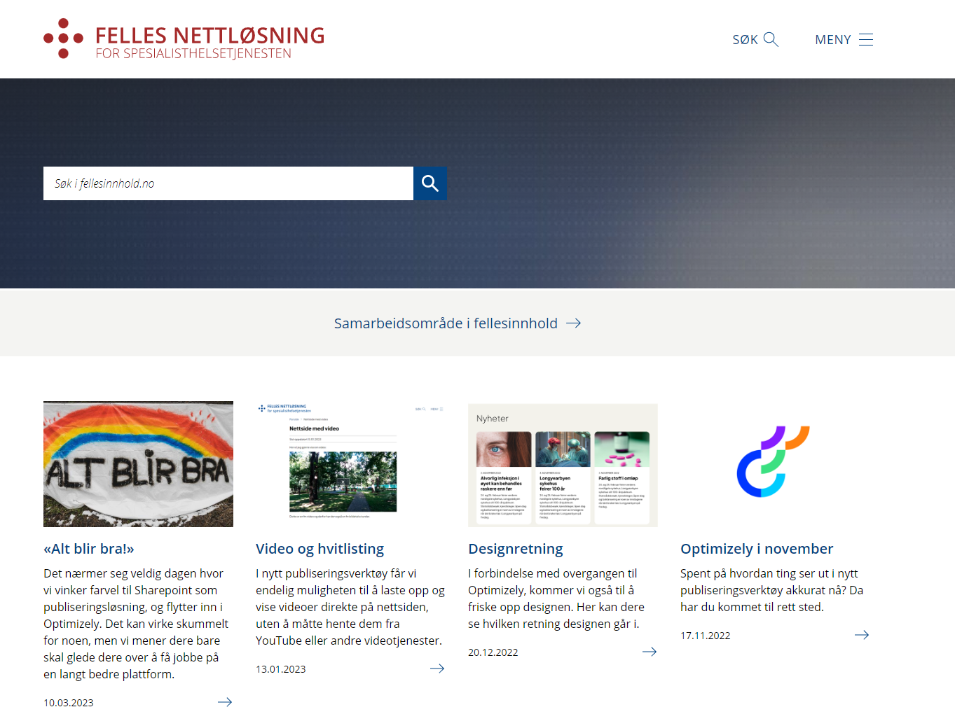
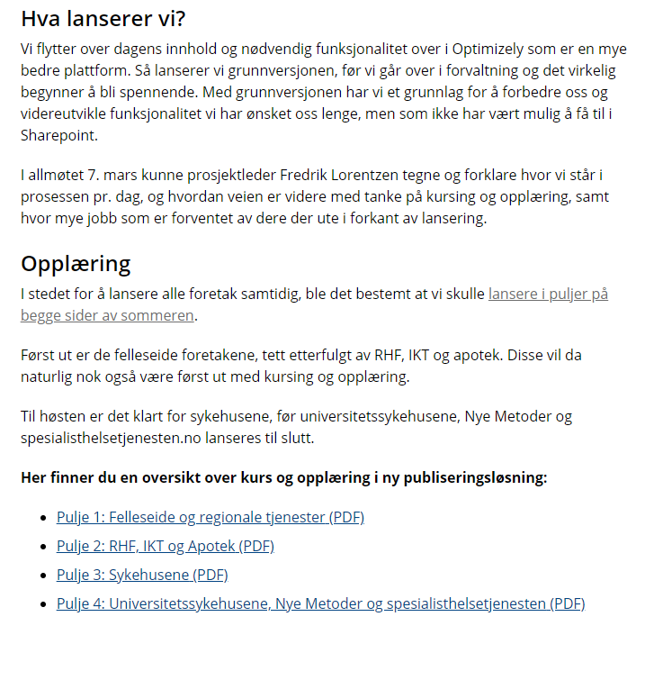

Slide 5
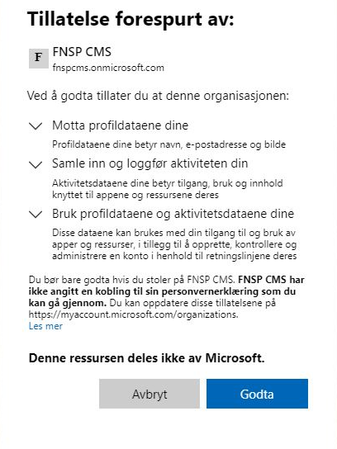
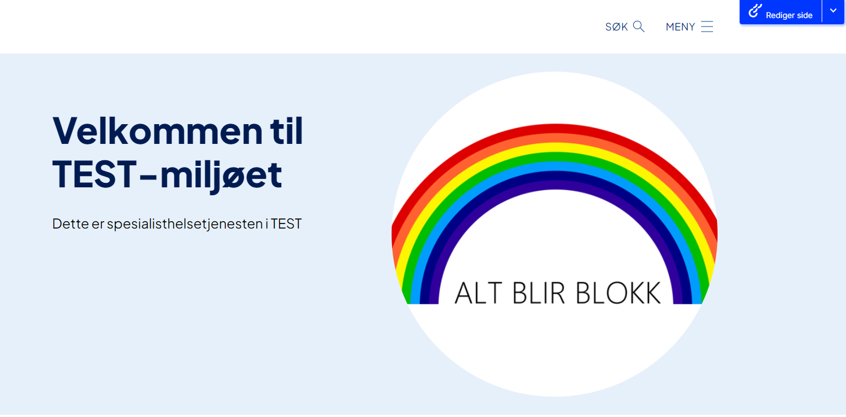
Bruk valgfri nettleser og gå til:
https://spesialisthelsetjenesten.fnsp.test.nhn.no
Gjelder kun personer som har fått tilgang til TEST
Kommer du ikke hit, så rekk opp hånden så vil «noen» hjelpe deg
Notes:
Egen redigeringsadresse, slik som i dag
Trykk på rediger side for å gå inn i redigeringsmodus
Vise menyene og gå igjennom hver eneste knapp og fane *LANGSOMT
Sidetre (til venstre)
Ressursfelt (til høyre)
Autolagring (ikke innsjekk og utsjekk)
Lagring av blokker er uavhengig av lagring av side

Slide 6

Opprette nyhet (uten bilder eller dokumenter) – klipp og lim tekst med farge og overskrifter
Velg plassering i sidetreet
Opprett side med nyhetsmal
Velg navn (og tittel)
Legg inn innhold
To redigeringsmoduser
Publiser (eller send til godkjenning)
Notes:
Sidemalene man får lov å opprette kan defineres for hvert område av systemet. Dette gjør det lettere å velge riktig sidemal.
Sidemalene man har brukt mest, kommer som forslag
I dag skal vi gå igjennom de sidemalene vi har kalt «vanlige sidetyper». Dette er de mest brukte sidemalene og kommer derfor øverst

Slide 7
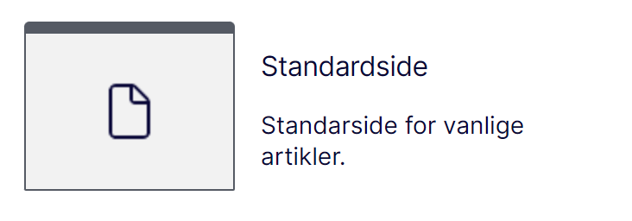
Opprette standardside med bilde (best practice med bilder)
Velg plassering i sidetreet
Opprett side med standard sidemal
Legg inn innhold
Dra inn bilde fra din datamaskin
Endre alternativ tekst
Legg til bilde i løpende tekst
Legg inn bildetekst
Endre visning på bilde

Slide 8
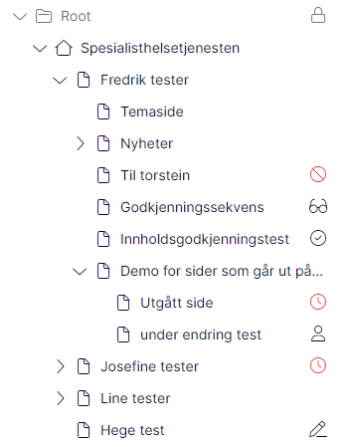
Ikoner
Ikke tillatelse til å endre
Avvist innhold
Under gjennomgang
Venter på å bli publisert
Utgått på dato
Markert for permanent endring
Ikke publisert

Slide 9

BACK IN BLOKK

Slide 10

Opprette temaside med bilde og dokumenter inkludert dokumentutlisting (best practice med dokumenter)
Velg plassering i sidetreet
Opprett side med sidemal temaside
Sett inn bilder som på vist tidligere
Dra inn dokumenter til denne siden
Sett opp utlisting av dokumenter fra denne siden
Sett opp utlisting av dokumenter for dette nettstedet

Slide 11
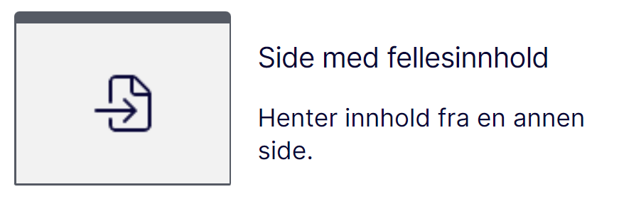
Opprette side med fellesinnhold – fra fellesinnhold eller et annet nettsted
Velg plassering i sidetreet
Opprett side med fellesinnhold
Dra inn ønsket innhold fra sidetreet til din lokale side
Notes:
Personvern som eksempel
Lokalt innhold mellom ingress og hovedinnhold
Mulighet for overstyring
Gir nok fleksibilitet samtidig som det blir veldig brukervennlig. For ellers blir det ikke brukt!

Slide 12
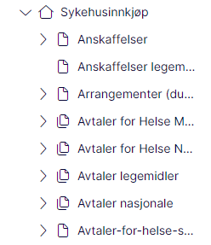
Omstrukturering
Klikk og dra innhold der du vil
Virker på alt innhold, inkludert sider med undersider, dokumenter og bilder
Lenker fikses automatisk i Optimizely, men blir nye for eksterne
Notes:
Begrensning på sidetype

Slide 13


Slide 14
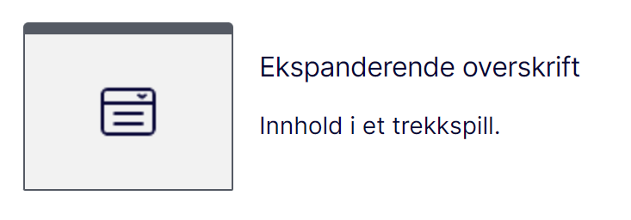
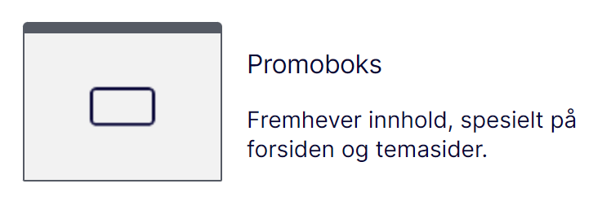
Opprette flere sider med forskjellige blokker
Mest brukte blokker:
Ekspanderende overskrift
Promoboks
Innholdskort
Faktaboks
Video
Sideutlisting

Slide 15
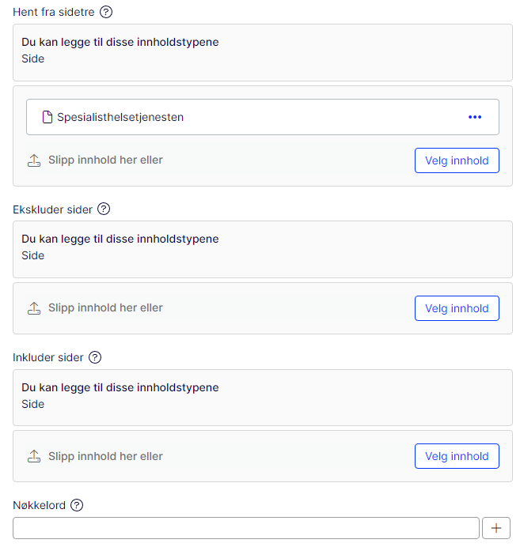
Krysspublisering
Sett inn blokk for utlisting av sider
Velg hvor du vil hente sider fra
Velg sider du vil ekskludere eller inkludere
Velg nøkkelord for å hente sider markert med ønsket nøkkelord

Slide 16
Sider og blokker som går ut på dato
Klikk på «verktøy» på en side og sett utløpsdato
Se på rapporter over sider som snart går ut på dato
Klikk på verktøy på en blokk og sett utløpsdato
Se forskjell på ikoner på sider og blokker som har gått ut på dato

Slide 17


Another blokk in the wall

Slide 18
Avansert del
Ment for nettansvarlige

Slide 19
Dette får pulje 1 med seg i dag
Lenke til PREP og PROD
Migrert innhold som er ryddet av NHN
Liste over webdeler som ikke er med over og hvor de var i bruk
Liste over elementer dere manuelt må sette opp
Oversikt over kjente feil og mangler (excel-fil)
Plan for oppfølging av dere før lansering

Slide 20
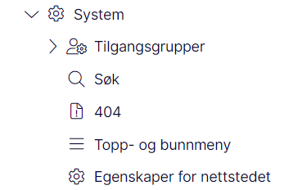
Systeminnstillinger
Opprettes sammen med forsiden
Elementer som brukes andre steder
Sidene har forhåndsutfylte blokker
  Faste tekster ligger i blokk, så de kan styres sentralt
  Man kan endre selv
Kan komme mer i mappen "System"

Slide 21
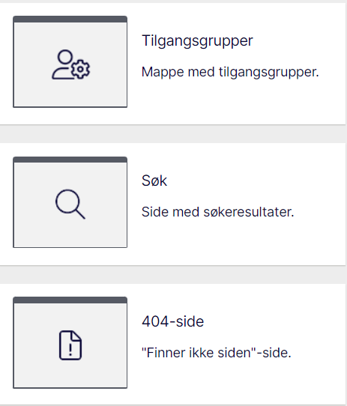
Tilgangsgrupper, søk, 404
Tilgangsgrupper
Tilgangsgruppe som brukes på valgte sider
Gå mer inn på etterpå
Søk
Hva som vises på søkesiden
404
Feilmeldingen som vises ved "fant ikke siden"

Slide 22
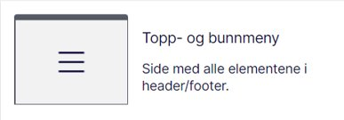
Topp- og bunnmeny
Elementer til topp og bunn
Meny
  Menyblokk
Søk
  Søkeblokk
Logg inn
  Logg inn blokk
Bunnmeny
  Menyblokk
Kontaktinfo
  Tekst, telefon, epost m.m*
Faste tekster til skjermleser
(Innstillinger)
Teste selv i TEST (hvis tid...)
Faste tekster må fylles ut ved opprettelse
*Bug i dag: adresse- og telefonblokk (de feiler når "tider" ikke er lagt til)​

Slide 23
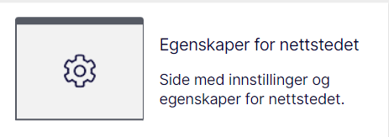
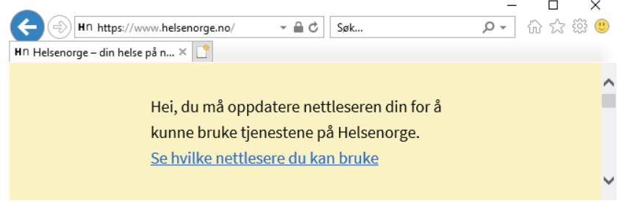
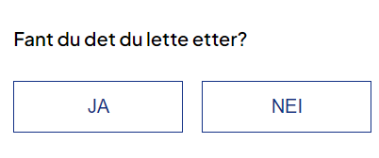
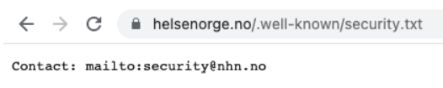
Egenskaper på nettstedet
Egenskaper
  Nettsted, statistikk-ID, region, virksomhetstype
Profilinformasjon
  Logo, favicon ...
Faste tekster
  Nettleservarsel, Fant du det du lette etter, Security.txt
Deling
  Delingsbilde brukes som fallback til sider uten delingsbilde
(Tilgangsstyring)
(Innstillinger)

Slide 24
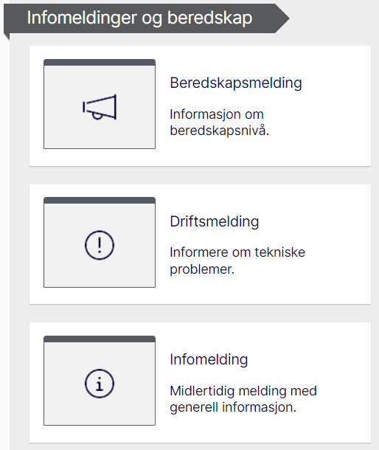
Beredskap, driftsmelding, infomelding
Sidemalene er kun tilgjengelig under mappen "Info" i sidetreet. Den ligger i gruppen "Infomeldinger og beredskap"
Vises ikke som egne sider, men som elementer på valgte sider
  Etter opprettelse velger man hvilke sider man vil bruke den på
Obs:
Bug i dag: plassering må legges inn to ganger
Design er ikke implementert
Må vises på publisert side (ikke forhåndsvisning)
Notes:
Infomelding
Generell informasjon til besøkende
Brukt som mal for de andre infomeldingene
Nettsiden er under utvikling
Driftsmelding
Informasjon om tekniske problemer
Farger og grafikk avhenger av valgt alvorlighetsgrad
Alvorlighetsgrad styrer fargen og grafikken på meldingen
Større og mindre problemer
Beredskapsmelding
Informasjon om beredskapsnivå
Stiles med egen farge/grafikk ut fra valgt beredskapsnivå
Nivå velges i henhold til egne beredskapsrutiner
Grønn, gul, rød

Slide 25
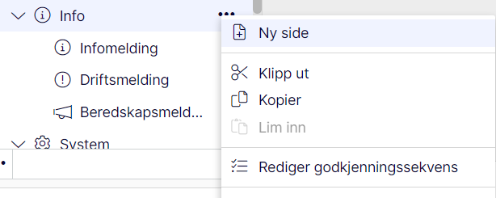
Opprette en egen melding
Opprett en ny side under Info
Skriv en melding
Velg plassering
Velg utløpstidspunkt
Vis på publisert side

Slide 26
Flere redaktører på samme side
Innhold flettes ved lagring
Husk å se etter ikonene som viser om noe er upublisert eller under permanent endring

Slide 27




Se hvem som redigerer siden, samt når
Når noen redigerer en side vil du se et profil-ikon i sidetreet, hover over og se hvem som redigerer og når
Da vil man bli møtt med en grået ut side og penn ved siden av som indikerer at man ikke kan endre
Man vil se sanntidsoppdateringer

Slide 28
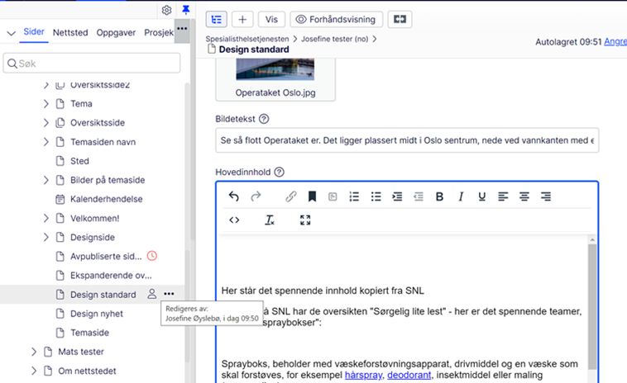
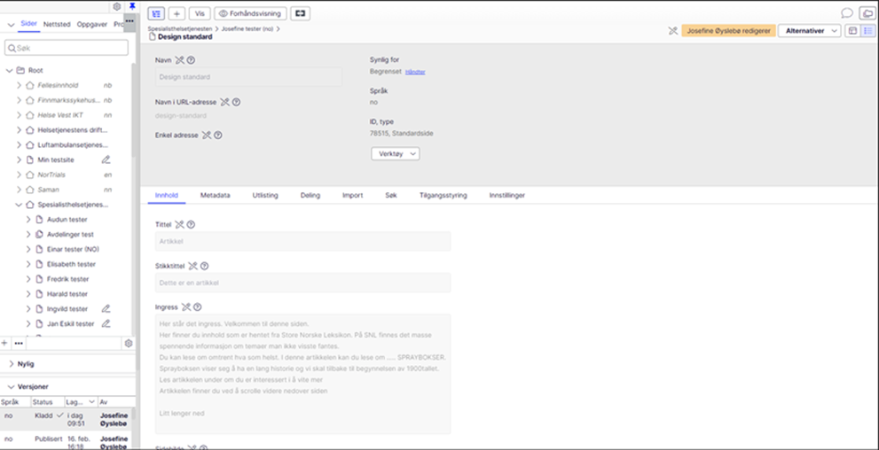
Noen redigerer

Slide 29
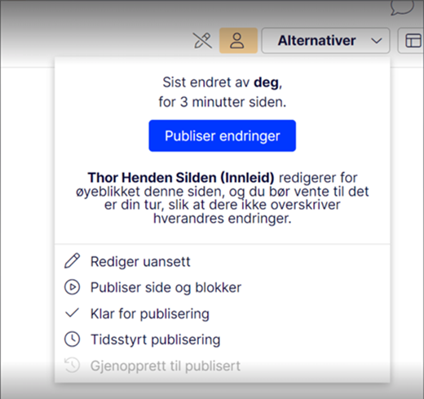
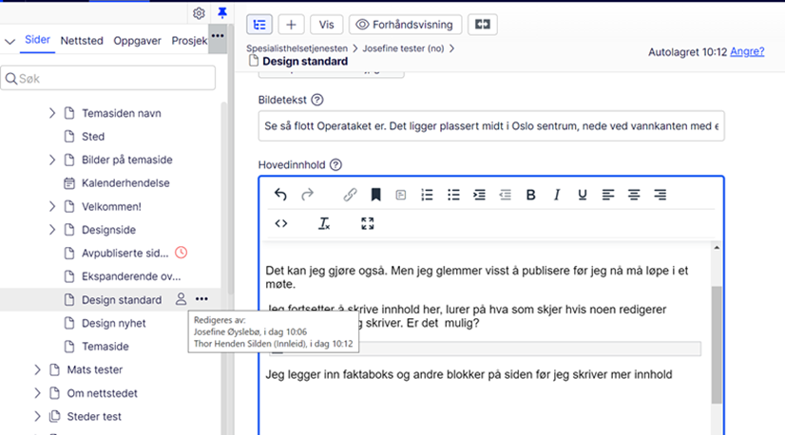
Jeg vil (og kan) redigere uansett!

Slide 30
Tilgangsstyring
Nettsted
Avdelinger
Nyheter
Om oss
Avdeling A
Underside 1
Underside 2
Avdeling B
Underside 3
Om styret
Offentlig postjournal
Jobb hos oss
Styresaker
Fag og forskning
Temaside 1
Temaside 2

Slide 31
Tilgangsstyring
Webkontakt avdeling A
Tilganger gis med «herfra og ned i strukturen»-prinsippet
Tilganger kan gi innholds-produksjons-rettigheter eller publiserings-rettigheter
Nettsted
Avdelinger
Nyheter
Om oss
Avdeling A
Underside 1
Underside 2
Avdeling B
Underside 3
Om styret
Offentlig postjournal
Jobb hos oss
Styresaker
Fag og forskning
Temaside 1
Temaside 2
Nett-ansvarlig i HF
System-innstillinger
Foretakssekretariatet
Dokumentasjonsavdelingen

Slide 32

Tilgangsstyring
Redaktør
Vanlig lokal pålogging (via regionalt IKT eller eget oppsett) til Azure AD
Gjest i FNSP Azure AD
Gruppe i Optimizely
Sted i strukturen som gruppen skal ha tilgang i Optimizely
Nettansvarlig i HF
Nettansvarlig i HF
Vet ikke – NHN ved oppstart
Dette må gjøres teknisk
Gruppe i Optimizely
Sted i strukturen som gruppen skal ha tilgang i Optimizely
Gjest i FNSP Azure AD

Slide 33
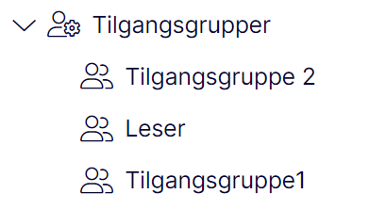
Tilgangsgrupper
Steg 1: Optimizely
Steg 2: FNSP Azure AD (må gjøres av NHN nå i starten)

Slide 34
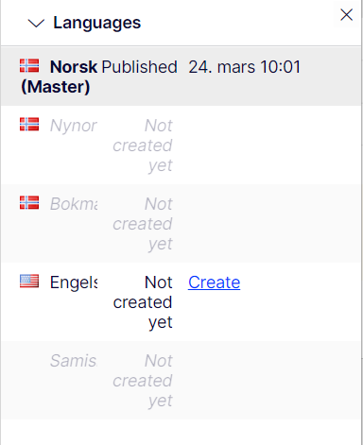

Flere språk
Opprettelse av sider
Best practice

Slide 35

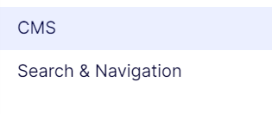
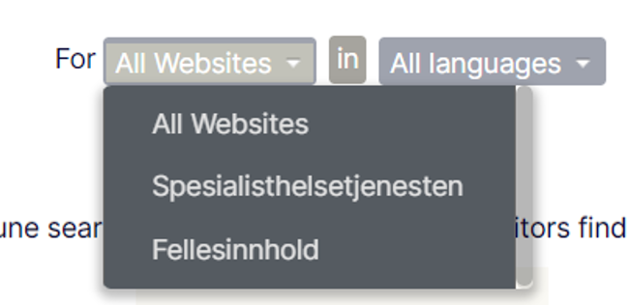
Interne søkeinnstillinger
«Statistics»:
  Se interne søk
«Optimization» - husk å sette eget nettsted!!!
  Lage søketreff (best bets)
  Lage relaterte søk (personer som søkte etter dette var også interessert i…)
  Synonymer (ikke i bruk per nå)
  Autocomplete (ikke i bruk per nå)
«Tools» (ikke i dag)
«Overview» (ikke i dag)

Slide 36
Dette får pulje 1 med seg i dag
Lenke til «ekte» miljø med innhold som lanseres
Migrert innhold som er ryddet av NHN
Liste over webdeler/funksjoner som ikke er med over og hvor de var i bruk
Liste over elementer dere manuelt må sette opp
Oversikt over kjente feil og mangler
Plan for oppfølging av dere før lansering

Slide 37
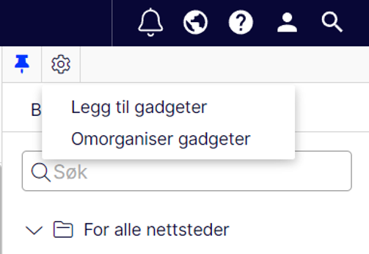
Gadgets
Blokker
Flerkanalsinnhold
Kategorier
Languages (hvis du har flere språk)
Medier
Nettsted
Nylig
Nylig endret
Oppgaver
Prosjektelementer
Versjoner

Slide 38
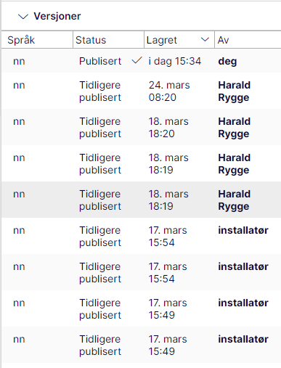
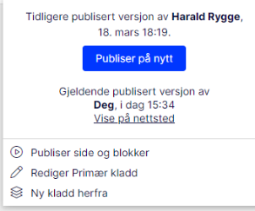
Versjoner

Slide 39
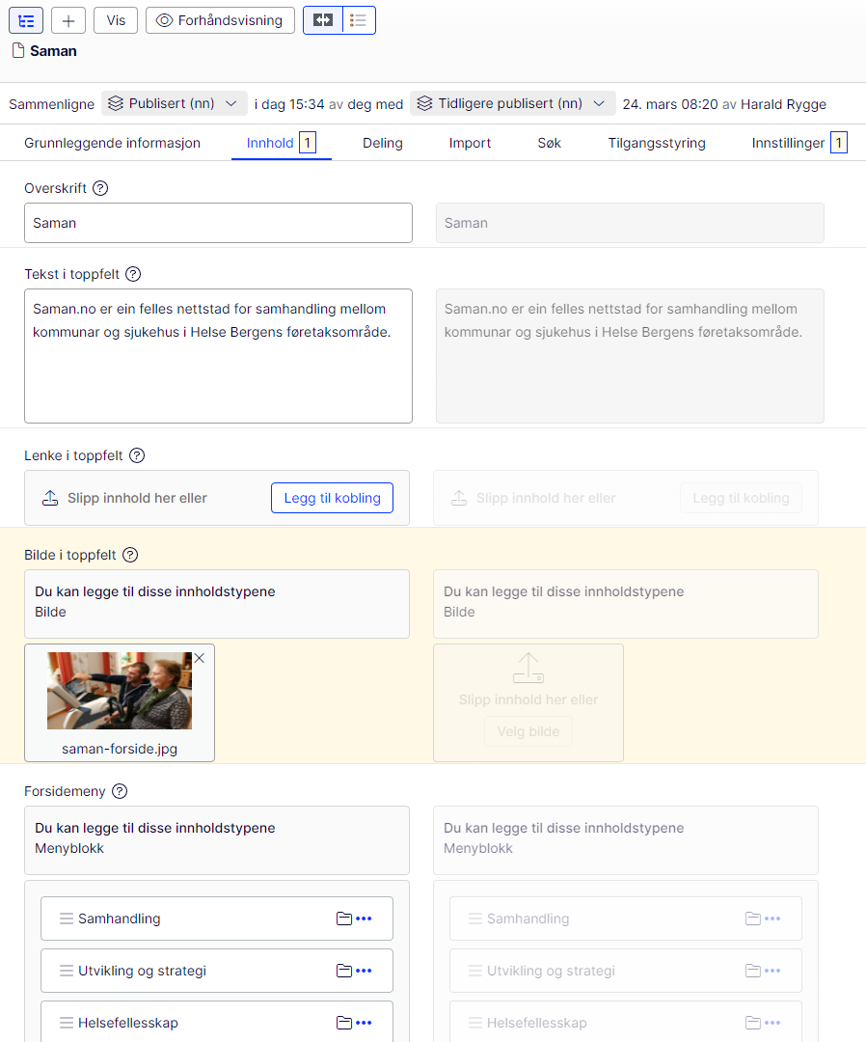
Sammenligne forskjellige versjoner
Mulig å se forskjellen mellom publiserte sider
Viser forskjellen for «alle faner» med ikon om endringer

Slide 40
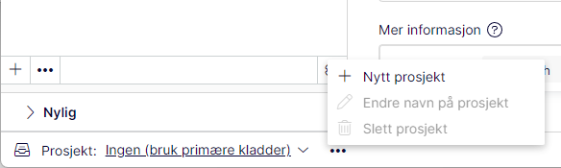
Prosjekt
Mulig å lage flere sider i et prosjekt og publisere dem samtidig

Slide 41
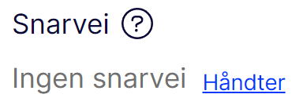
Omdirrigering fra gammel URL til ny
Under fanen «innstillinger» inne på hver side

Slide 42
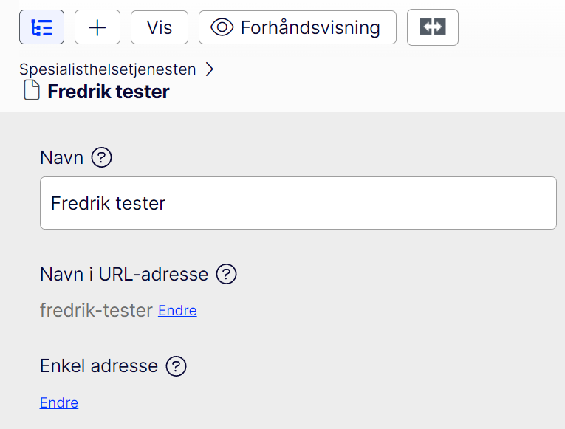
Kortadresse (enkel adresse)
Skal flyttes til under innstillinger
Lager en kortadresse
Oversikt over kortadresser under rapporter

Slide 43
Hva er det vi lanserer?
En grunnversjon bestående av dagens innhold og funksjonalitet for å dekke viktige strategiske behov
Grunnversjonen er ferdig når siste runde med lanseringer er ferdig den 26. september
Dagens
Ny
Lansering
Forvaltning
Dagens innhold og nødvendig funksjonalitet
Ny og forbedret plattform med Optimizely
Grunnversjon
Andre behov utvikles i prioritert rekkefølge
01
02
03
04

Slide 44
Veien videre
Redaktørene tar gjennomgang av migrert nettsted pulje 1, oppdatering fra skyggerengskap osv. Får tilsendt oversikt over webdeler eller funksjoner fra SharePoint som mangler.
Innholdet flyttes av NHN fra pre-produksjon (datamiljø) til produksjon (datamiljø) før lansering (dato kommer)
Statusmøte og bistand digitalt for nettansvarlige i pulje 1 den 12. april klokken 09.00
Lansering pulje 1 den 18. april klokken 09.00 (kan ta litt tid før det er synlig for alle)
Migrering pulje 2 (2. mai)
Skyggeregnskap (2. mai til tilgang fått i Optimizely)
Tilgangsstyring pulje 2 (fra innsendt liste)
Lenke til og tilgang til produksjon (datamiljø) pulje 2 (kommer mellom 9. og 12. mai)
Redaktørene tar gjennomgang av migrert nettsted, oppdatering fra skyggerengskap osv. Får tilsendt oversikt over webdeler eller funksjoner fra SharePoint som mangler.
Statusmøte og bistand digitalt for nettansvarlige i pulje 2 den 23. mai klokken 09.00
Lansering pulje 2 (31. mai)
Utvikling mot pulje 3 og 4
Digitalt 2-timers «kurs» tilsvarende det vi hadde på fredag for pulje 3 og 4 den 14. juni klokken 09.00

Slide 45
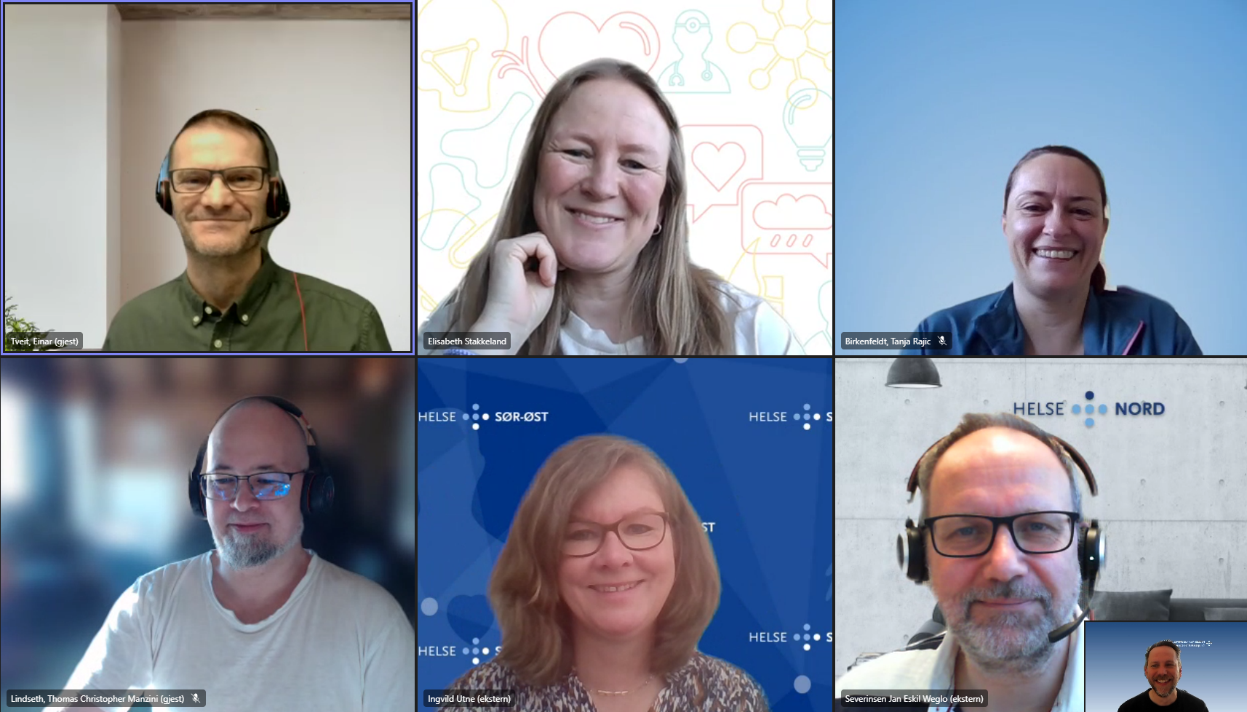
Ta kontakt med nettansvarlig i ditt foretak for mer informasjon.
Alle regioner har også en regional mottaksprosjektleder:
Helse Midt
Team FNSP
Felles-eide
Helse Vest
Team FNSP

Slide 46

Takk for i dag!
ALT BLIR BLOKK

